Slide 1


Slide 2


雪梨華人基督教會
粵 語 堂 受 難 節 崇 拜
2020年4月10日上午十時
請肅靜預備崇拜

Slide 3
默禱

Slide 4
宣召

Slide 5
齊來讚美

Slide 6
在主耶穌十架下
我願站立堅定
Beneath the cross of Jesus
I fain would take my stand
主十架下
Hymns of Life 生命聖詩 121 首
V1a

Slide 7
如酷熱天遠行辛苦
進入磐石蔭影
The shadow of a mighty Rock
Within a weary land
主十架下
Hymns of Life 生命聖詩 121 首
V1b

Slide 8
如曠野中欣逢居所
長途喜見涼亭
A home within the wilderness
A rest upon the way
主十架下
Hymns of Life 生命聖詩 121 首
V1c

Slide 9
到此得釋肩頭重擔
養力奔赴前程
From the burning of the noon-tide heat
And the burden of the day
主十架下
Hymns of Life 生命聖詩 121 首
V1d

Slide 10
在主耶穌十架下，
我常抬頭仰望，
Upon that cross of Jesus
Mine eye at times can see
主十架下
Hymns of Life 生命聖詩 121 首
V2a

Slide 11
彷見救主受苦慘狀，
為我忍受死亡；
The very dying form of One
Who suffered there for me
主十架下
Hymns of Life 生命聖詩 121 首
V2b

Slide 12
熱淚滿眶寸心如裂，
內心反覆思量：
And from my smitten heart with tears
Two wonders I confess
主十架下
Hymns of Life 生命聖詩 121 首
V2c

Slide 13
思量我身不配受恩，
思量主愛非常。
The wonders of redeeming love
And my unworthiness
主十架下
Hymns of Life 生命聖詩 121 首
V2d

Slide 14
我願在主十架下，
為我定居之鄉，
I take, O cross, thy shadow
For my abiding place
主十架下
Hymns of Life 生命聖詩 121 首
V3a

Slide 15
我不尋求其他光輝，
只求主面慈光；
I ask no other sunshine than
The sunshine of His face
主十架下
Hymns of Life 生命聖詩 121 首
V3b

Slide 16
甘願撇下世界虛榮，
得失不再計較，
Content to let the world go by
To know no gain nor loss
主十架下
Hymns of Life 生命聖詩 121 首
V3c

Slide 17
我將己罪看為羞恥，
十架為我榮耀。
My sinful self my only shame
My glory all the cross
主十架下
Hymns of Life 生命聖詩 121 首
V3d

Slide 18
來跟隨耶穌，衪向你呼喚
來跟隨耶穌，衪一路引領
Come follow Je~sus. He’s calling to you.
Come follow Jesus. Let Him lead the way.
來跟隨耶穌
曲: Jimbo Stevens 詞: 何詠傳譯
《來跟隨耶穌》© 中文譯作 浸信會出版社會(國際)有限公司版權所有
V1

Slide 19
衪洗淨罪污，過錯衪寬恕
來跟隨耶穌，來跟隨衪
He washed away our sins. All wrongs He forgave. Come follow Jesus. Come follow Him.
來跟隨耶穌
曲: Jimbo Stevens 詞: 何詠傳譯
《來跟隨耶穌》© 中文譯作 浸信會出版社會(國際)有限公司版權所有
C1

Slide 20
來跟隨耶穌，放下你驕橫
來跟隨耶穌，衪為你犧牲
Come follow Je~sus. Let go of your pride.
Come follow Je~sus, for He died for you.
來跟隨耶穌
曲: Jimbo Stevens 詞: 何詠傳譯
《來跟隨耶穌》© 中文譯作 浸信會出版社會(國際)有限公司版權所有
V2

Slide 21
讓主居你心，救贖你生命
來跟隨耶穌，來跟隨衪
Let Him dwell in your heart, Your life is redeemed.
Come follow Je~sus. Come follow Him.
來跟隨耶穌
曲: Jimbo Stevens 詞: 何詠傳譯
《來跟隨耶穌》© 中文譯作 浸信會出版社會(國際)有限公司版權所有
C2

Slide 22
來跟隨耶穌，衪向你呼喚
來跟隨耶穌，衪一路引領
Come follow Je~sus. He’s calling to you.
Come follow Jesus. Let Him lead the way.
來跟隨耶穌
曲: Jimbo Stevens 詞: 何詠傳譯
《來跟隨耶穌》© 中文譯作 浸信會出版社會(國際)有限公司版權所有
V1

Slide 23
衪洗淨罪污，過錯衪寬恕
來跟隨耶穌，來跟隨衪
He washed away our sins. All wrongs He forgave.
Come follow Jesus. Come follow Him.
來跟隨耶穌
曲: Jimbo Stevens 詞: 何詠傳譯
《來跟隨耶穌》© 中文譯作 浸信會出版社會(國際)有限公司版權所有
C1

Slide 24
來跟隨耶穌，來跟隨衪
Come follow Jesus. Come follow Him.
來跟隨耶穌
曲: Jimbo Stevens 詞: 何詠傳譯
《來跟隨耶穌》© 中文譯作 浸信會出版社會(國際)有限公司版權所有
E

Slide 25
主耶穌，我感謝袮，
祢的身體，為我而捨。
Thank You Lord, You died for me
With love You gave Your life for me
寶貴十架
曲: 曾祥怡 / 游智婷 詞: 曾祥怡 (經文摘編~林前11:24-25; 西1:13; 彼前2:9)
《寶貴十架．似乎在天堂》讚美之泉音樂事工版權所有
V1a

Slide 26
帶我出黑暗，進入光明國度，
使我再次能看見。
Brought me from darkness into the world of light
Opened my eyes to see.
寶貴十架
曲: 曾祥怡 / 游智婷 詞: 曾祥怡 (經文摘編~林前11:24-25; 西1:13; 彼前2:9)
《寶貴十架．似乎在天堂》讚美之泉音樂事工版權所有
V1b

Slide 27
主耶穌，我感謝袮，
袮的寶血，為我而流。
Thank You Lord, You love for me
Your blood of grace flows over me
寶貴十架
曲: 曾祥怡 / 游智婷 詞: 曾祥怡 (經文摘編~林前11:24-25; 西1:13; 彼前2:9)
《寶貴十架．似乎在天堂》讚美之泉音樂事工版權所有
V2a

Slide 28
寶貴十架上，醫治恩典湧流，
使我完全得自由。
Your tender mercy pours down from Calvary
Your love has set me so free.
寶貴十架
曲: 曾祥怡 / 游智婷 詞: 曾祥怡 (經文摘編~林前11:24-25; 西1:13; 彼前2:9)
《寶貴十架．似乎在天堂》讚美之泉音樂事工版權所有
V2b

Slide 29
寶貴十架的大能賜我生命，
主耶穌我俯伏敬拜祢。
The precious cross, by its power I am set free
With my all, I worship at Your feet.
寶貴十架
曲: 曾祥怡 / 游智婷 詞: 曾祥怡 (經文摘編~林前11:24-25; 西1:13; 彼前2:9)
《寶貴十架．似乎在天堂》讚美之泉音樂事工版權所有
C1

Slide 30
寶貴十架的救恩 是祢所立的約
袮的愛永遠不會改變。
Your saving grace, so secure in this promise of old
It’s Your love unchanging for me.
寶貴十架
曲: 曾祥怡 / 游智婷 詞: 曾祥怡 (經文摘編~林前11:24-25; 西1:13; 彼前2:9)
《寶貴十架．似乎在天堂》讚美之泉音樂事工版權所有
C2

Slide 31
主耶穌，我感謝袮，
祢的身體，為我而捨。
Thank You Lord, You died for me
With love You gave Your life for me
寶貴十架
曲: 曾祥怡 / 游智婷 詞: 曾祥怡 (經文摘編~林前11:24-25; 西1:13; 彼前2:9)
《寶貴十架．似乎在天堂》讚美之泉音樂事工版權所有
V1a

Slide 32
帶我出黑暗，進入光明國度，
使我再次能看見。
Brought me from darkness into the world of light Opened my eyes to see.
寶貴十架
曲: 曾祥怡 / 游智婷 詞: 曾祥怡 (經文摘編~林前11:24-25; 西1:13; 彼前2:9)
《寶貴十架．似乎在天堂》讚美之泉音樂事工版權所有
V1b

Slide 33
主耶穌，我感謝袮，
袮的寶血，為我而流。
Thank You Lord, Your love for me
Your blood of grace flows over me
寶貴十架
曲: 曾祥怡 / 游智婷 詞: 曾祥怡 (經文摘編~林前11:24-25; 西1:13; 彼前2:9)
《寶貴十架．似乎在天堂》讚美之泉音樂事工版權所有
V2a

Slide 34
寶貴十架上，醫治恩典湧流，
使我完全得自由。
Your tender mercy pours down from Calvary
Your love has set me so free.
寶貴十架
曲: 曾祥怡 / 游智婷 詞: 曾祥怡 (經文摘編~林前11:24-25; 西1:13; 彼前2:9)
《寶貴十架．似乎在天堂》讚美之泉音樂事工版權所有
V2b

Slide 35
寶貴十架的大能賜我生命，
主耶穌我俯伏敬拜祢。
The precious cross, by its power I am set free
With my all, I worship at Your feet.
寶貴十架
曲: 曾祥怡 / 游智婷 詞: 曾祥怡 (經文摘編~林前11:24-25; 西1:13; 彼前2:9)
《寶貴十架．似乎在天堂》讚美之泉音樂事工版權所有
C1

Slide 36
寶貴十架的救恩 是祢所立的約
袮的愛永遠不會改變。
Your saving grace, so secure in this promise of old
It’s Your love unchanging for me.
寶貴十架
曲: 曾祥怡 / 游智婷 詞: 曾祥怡 (經文摘編~林前11:24-25; 西1:13; 彼前2:9)
《寶貴十架．似乎在天堂》讚美之泉音樂事工版權所有
C2

Slide 37
寶貴十架的大能賜我生命，
主耶穌我俯伏敬拜祢。
The precious cross, by its power I am set free
With my all, I worship at Your feet.
寶貴十架
曲: 曾祥怡 / 游智婷 詞: 曾祥怡 (經文摘編~林前11:24-25; 西1:13; 彼前2:9)
《寶貴十架．似乎在天堂》讚美之泉音樂事工版權所有
C1

Slide 38
寶貴十架的救恩 是祢所立的約
袮的愛永遠不會改變。
Your saving grace, so secure in this promise of old
It’s Your love unchanging for me.
寶貴十架
曲: 曾祥怡 / 游智婷 詞: 曾祥怡 (經文摘編~林前11:24-25; 西1:13; 彼前2:9)
《寶貴十架．似乎在天堂》讚美之泉音樂事工版權所有
C2

Slide 39
祈禱
眾立
長者或有需要者
可自由選擇坐下

Slide 40
聖餐

Slide 41
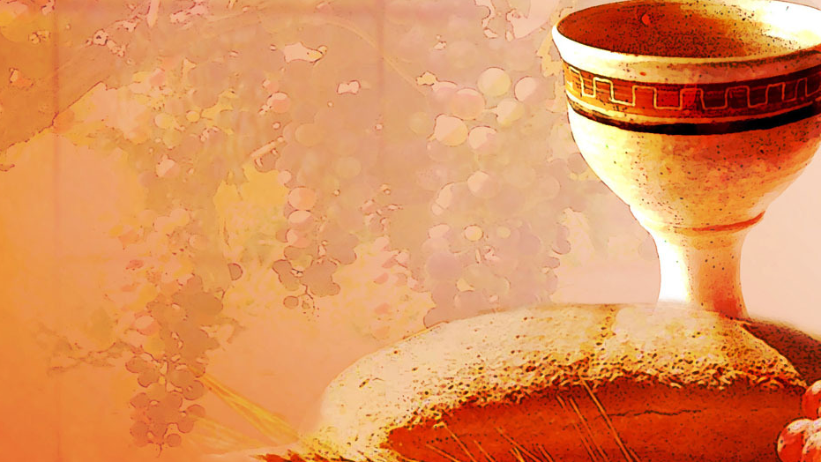
聖餐安排
1.請已受洗的弟兄姊妹
自行安排 “餅及杯”
2.餅為常用的白麫包，
杯為葡萄汁或紅酒。
3.預備心靈接受聖餐。

Slide 42
我信上帝 全能的父
創造天地的主
I believe in God, the Father almighty,
creator of heaven and earth.
使徒信經
The Apostles' Creed

Slide 43
我信我主耶穌基督
上帝獨生的子
I believe in Jesus Christ,
God’s only Son, our Lord,
使徒信經
The Apostles' Creed

Slide 44
因聖靈感孕
由童貞女馬利亞所生
who was conceived by the Holy Spirit,
born of the virgin Mary,
使徒信經
The Apostles' Creed

Slide 45
在本丟彼拉多手下受難
被釘於十字架 受死 埋葬
降在陰間
suffered under Pontius Pilate,
was crucified, died, and was buried;
he descended to the dead.
使徒信經
The Apostles' Creed

Slide 46
第三天從死人中復活
升天 坐在全能父上帝的右邊
On the third day he rose from the dead;
he ascended into heaven,
and is seated at the right hand of the Father;
使徒信經
The Apostles' Creed

Slide 47
將來必從那裡降臨
審判活人死人
from there he will come
to judge the living and the dead.
使徒信經
The Apostles' Creed

Slide 48
我信聖靈
我信聖而公之教會
我信聖徒相通
I believe in the Holy Spirit,
the holy catholic Church,
the communion of saints,
使徒信經
The Apostles' Creed

Slide 49
我信罪得赦免
我信身體復活
我信永生 阿門
the forgiveness of sins,
the resurrection of the body,
and the life everlasting. Amen.
使徒信經
The Apostles' Creed

Slide 50
23我當日傳給你們的，原是從主領受的，就是主耶穌被賣的那一夜，拿起餅來，
²³ For I received from the Lord what I also passed on to you: The Lord Jesus, on the night he was betrayed, took bread,
哥林多前書 11:23-32 (1 Corinthians)

Slide 51
24祝謝了，就擘開，說：「這是我的身體，為你們捨的；你們應當如此行、
為的是記念我。」
²⁴ and when he had given thanks, he broke it and said, “This is my body, which is for you; do this in remembrance of me.”
哥林多前書 (1 Corinthians 11:23-32)

Slide 52
25飯後，也照樣拿起杯來，說:「這杯是用我的血所立的新約。你們每逢喝的時候，要如此行，為的是記念我。」
²⁵ In the same way, after supper he took the cup, saying, “This cup is the new covenant in my blood; do this, whenever you drink it, in remembrance of me.”
哥林多前書 (1 Corinthians 11:23-32)

Slide 53
26你們每逢吃這餅，喝這杯，是表明主的死，直等到他來。
²⁶ For whenever you eat this bread and drink this cup, you proclaim the Lord’s death until he comes.
哥林多前書 (1 Corinthians 11:23-32)

Slide 54
27所以，無論何人不按理吃主的餅、喝主的杯，就是干犯主的身、主的血了。
²⁷ So then, whoever eats the bread or drinks the cup of the Lord in an unworthy manner will be guilty of sinning against the body and blood of the Lord.
哥林多前書 (1 Corinthians 11:23-32)

Slide 55
28人應當自己省察，然後吃這餅、喝這杯。
²⁸ Everyone ought to examine themselves before they eat of the bread and drink from the cup.
哥林多前書 (1 Corinthians 11:23-32)

Slide 56
29因為人吃喝，若不分辨是主的身體，就是吃喝自己的罪了。 30因此在你們中間有好些軟弱的與患病的，死的也不少。
²⁹ For those who eat and drink without discerning the body of Christ eat and drink judgment on themselves. ³⁰ That is why many among you are weak and sick, and a number of you have fallen asleep.
哥林多前書 (1 Corinthians 11:23-32)

Slide 57
31我們若是先分辨自己，就不至於受審。
32我們受審的時候，乃是被主懲治，免得我們和世人一同定罪。
³¹ But if we were more discerning with regard to ourselves, we would not come under such judgment. ³² Nevertheless, when we are judged in this way by the Lord, we are being disciplined so that we will not be finally condemned with the world.
哥林多前書 (1 Corinthians 11:23-32)

Slide 58
聖餐

Slide 59
感謝主拯救我靈魂，
Thank you, Lord, for saving my soul
感謝主醫治我心身，
Thank you, Lord, for making me whole
感恩歌 Thank you Lord
  Hymns of Life 生命聖詩 443首

Slide 60
感謝主白白賜給我，
Thank you, Lord, for giving to me
豐豐富富的奇妙救恩。
Thy great salvation so rich and free
感恩歌 Thank you Lord
  Hymns of Life 生命聖詩 443首

Slide 61
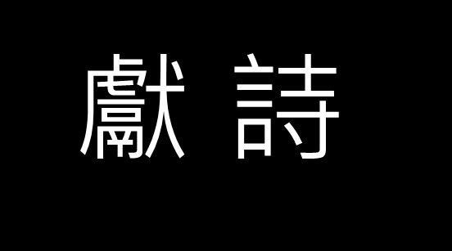
十架七言
詩集：團契遊樂園 2‧詩歌本，36
版權屬 音樂2000有限公司所有

Slide 62
我的耶穌，我的救贖，
你的恩典，在我心靡；
我的一切，你都知道，
我往那裡，逃你的靈？
十架七言
  詩集：團契遊樂園 2‧詩歌本，36
V1

Slide 63
我的耶穌，你的犧牲，
在各各他，髑髏之地；
捨下尊貴，拋下榮華，
在十架上，你的禱告：
十架七言
  詩集：團契遊樂園 2‧詩歌本，36
V1

Slide 64
「父呀！赦免他們，
他們不曉得他們所
作的…」
你說：「今天我要
與你一同在樂園。」
十架七言
  詩集：團契遊樂園 2‧詩歌本，36
V1

Slide 65
「看，你的母親！
看，你的兒子！」
「我的神！我的神！
為什麼離棄我？！」
「我渴了…」
「成了…」
十架七言
  詩集：團契遊樂園 2‧詩歌本，36
V1

Slide 66
我的耶穌，我的救贖，
你的恩典，在我心靡；
我的一切，你都知道，
我往那裡，逃你的靈？
十架七言
  詩集：團契遊樂園 2‧詩歌本，36
V1

Slide 67
我的耶穌，你的犧牲，
在各各他，髑髏之地；
捨下尊貴，拋下榮華，
在十架上，你的禱告：
十架七言
  詩集：團契遊樂園 2‧詩歌本，36
V1

Slide 68
「父呀！赦免他們，
他們不曉得他們
所作的…」
你說：「今天我要
與你一同在樂園。」
十架七言
  詩集：團契遊樂園 2‧詩歌本，36
V1

Slide 69
「看，你的母親！
看，你的兒子！」
「我的神！我的神！
為什麼離棄我？！」
「我渴了…」
「成了…」
十架七言
  詩集：團契遊樂園 2‧詩歌本，36
V1

Slide 70
「父呀！赦免他們，
他們不曉得他們
所作的…」
你說：「今天我要
與你一同在樂園。」
十架七言
  詩集：團契遊樂園 2‧詩歌本，36
V1

Slide 71
「看，你的母親！
看，你的兒子！」
「我的神！我的神！
為什麼離棄我？！」
「我渴了…」
「成了…」
十架七言
  詩集：團契遊樂園 2‧詩歌本，36
V1

Slide 72
我的耶穌，我的救贖，
你曾為我，白白犧牲；
我的軟弱，被你剛強，
「我把靈魂，
交在你手裡…」
十架七言
  詩集：團契遊樂園 2‧詩歌本，36
V1

Slide 73
讀經
馬可福音 15:21-22
(Mark)
路加福音 9:23-25
(Luke)

Slide 74
15:21 有一個古利奈人西門，就是亞力山大和魯孚的父親，從鄉下來，經過那地方，他們就勉強他同去，好背著耶穌的十字架。22 他們帶耶穌到了各各他地方 (「各各他」翻出來就是「髑髏地」)。
馬 可 福 音 15:21-22 (Mark)

Slide 75
9:23 耶穌又對眾人說：「若有人要跟從我，就當捨己，天天背起他的十字架來跟從我。 24 因為凡要救自己生命的，必喪掉生命；凡為我喪掉生命的，必救了生命。
路加福音 9:23-25 (Luke)

Slide 76
9:25 人若賺得全世界，卻喪了自己、賠上自己，有什麼益處呢？ ……」
路加福音 9:23-25 (Luke)

Slide 77
信息 成偉邦傳道
背十架的西門

Slide 78
受難節 – 背十架的西門
可15:21-22
路9:23-25
偉邦傳道
10/4/2020 雪梨華人基督教會

Slide 79
旁觀者西門
有一個古利奈人西門，就是亞歷山大和魯孚的父親，從鄉下來，經過那地方。他們就勉強他同去，好背著耶穌的十字架。(可15:21)
他們(兵丁及耶穌)出來的時候，遇見一個古利奈人，名叫西門，就勉強他同去，好背著耶穌的十字架。 (太27:32)
(兵丁)帶耶穌去的時候，有一個古利奈人西門從鄉下來，他們就抓住他，把十字架擱在他身上，叫他背著跟隨耶穌。 (路23:26)

Slide 80
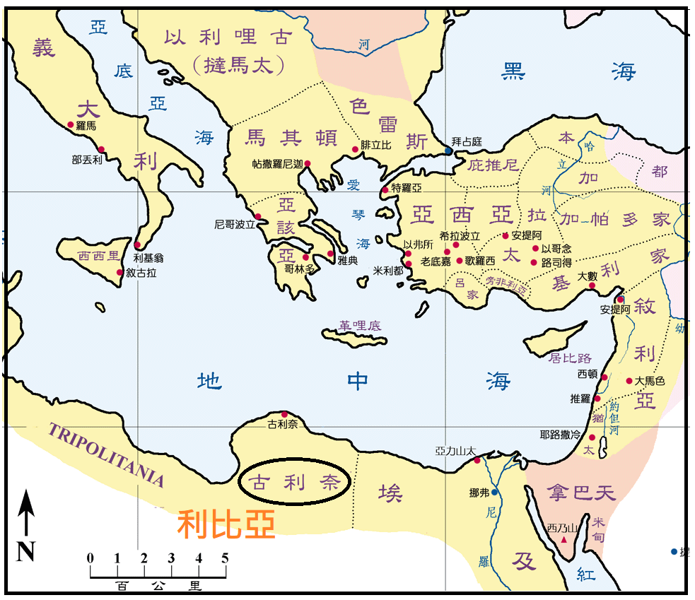
古利奈在那裏？

Slide 81
旁觀者西門
他來過節逾越節
來趁熱鬧
路經耶路撒冷
無論如何西門在耶穌釘十字架的過程中，他一直都只是一位旁觀者，從來都沒有想過要參與其中，又或者要有什麼的角色，做什麼事情等等。

Slide 82
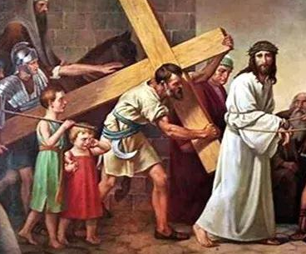
參與者西門
他們(兵丁及耶穌)出來的時候，遇見一個古利奈人，名叫西門，就勉強他同去，好背著耶穌的十字架。(太27:32)
帶耶穌去的時候，有一個古利奈人西門從鄉下來，他們就抓住他，把十字架擱在他身上，叫他背著跟隨耶穌。 (路23:26)

Slide 83
背十字架跟隨耶穌
²⁰耶穌說：“你們說我是誰？” 彼得回答說：“是神所立的基督。”……
²³耶穌又對眾人說：“若有人要跟從我，就當捨己，天天背起他的十字架來跟從我。²⁴因為凡要救自己生命的，必喪掉生命；凡為我喪掉生命的，必救了生命。 ²⁵人若賺得全世界，卻喪了自己、賠上自己，有什麼益處呢？…… (路9:20, 23-25)

Slide 84
背十字架跟隨耶穌
²³耶穌又對眾人說：“若有人要跟從我，就當捨己，天天背起他的十字架來跟從我。…… (路9:23)

Slide 85
耶穌的捨己 (馬太26:36-44)
³⁶耶穌同門徒來到一個地方，名叫客西馬尼，就對他們說：“你們坐在這裡，等我到那邊去禱告。” ³⁷於是帶著彼得和西庇太的兩個兒子同去，就憂愁起來，極其難過，³⁸便對他們說：“我心裡甚是憂傷，幾乎要死。你們在這裡等候，和我一同警醒。”

Slide 86
耶穌的捨己 (馬太26:36-44)
³⁶耶穌同門徒來到一個地方，名叫客西馬尼，就對他們說：“你們坐在這裡，等我到那邊去禱告。” ³⁷於是帶著彼得和西庇太的兩個兒子同去，就憂愁起來，極其難過，³⁸便對他們說：“我心裡甚是憂傷，幾乎要死。你們在這裡等候，和我一同警醒。”……

Slide 87
耶穌的捨己 (馬太26:36-44)
³⁹他就稍往前走，俯伏在地，禱告說：“我父啊！倘若可行，求你叫這杯離開我！
然而，不要照我的意思，只要照你的意思。”……
⁴²第二次又去禱告說：“我父啊！這杯若不能離開我，必要我喝，就願你的意旨成全！”⁴³又來，見他們睡著了，因為他們的眼睛困倦。 ⁴⁴耶穌又離開他們去了。第三次禱告，說的話還是與先前一樣。

Slide 88
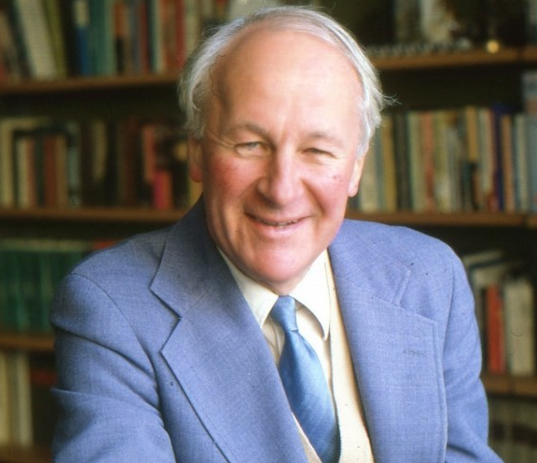
斯托得看今天的教會 (4/1921 – 7/2011)
在過去的 25 年，教
會增長是重要的課
題。我們為教會人
數增多而高興，然
而人數的增多卻往
往缺乏深度。Chuck
Colson 說得對，教
會足有三千里闊，但深度只有一吋。很多會友都是屬靈的嬰孩！

Slide 89
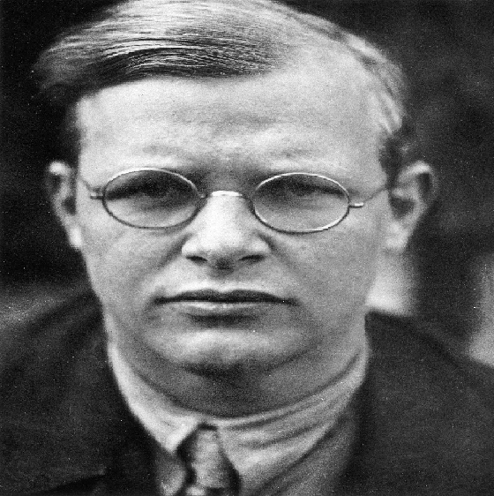
潘霍華看今天的教會 (2/1906-4/1945)
廉價的恩典
我們強調有多少人參加聚會，
重視出席人數，但對屬靈的
質素卻要很求低；我們很強
調神的愛，重視神赦罪的恩
典，但對於作門徒的信息，卻不強調或
者教導的不多，以致我們對自己的要求
很低，我們滿足於個人屬靈的景況。

Slide 90
耶穌看今天的教會
若有人要跟從我，就當捨己，天天背起他的十字架來跟從我。因為凡要救自己生命的，必喪掉生命；凡為我喪掉生命的，必救了生命。人若賺得全世界，卻喪了自己、賠上自己，有什麼益處呢？

Slide 91
完

Slide 92
奉獻
  Hymns of Life 生命聖詩 126 首
我曾捨命為你

Slide 93
我曾捨命為你，我血為你流出
救你從死復起，使你罪過得贖
我曾捨命為你
  Hymns of Life 生命聖詩 126 首
V1a

Slide 94
為你為你我命曾捨，
你捨何事為我？
x 2
我曾捨命為你
  Hymns of Life 生命聖詩 126 首
V1b

Slide 95
我離父家天庭，撇下榮耀寶座
來此暗世塵瀛，飽嘗孤單漂泊
我曾捨命為你
  Hymns of Life 生命聖詩 126 首
V2a

Slide 96
為你為你天家曾捨，
你捨何福為我？
x 2
我曾捨命為你
  Hymns of Life 生命聖詩 126 首
V2b

Slide 97
為你飽嘗苦痛，口舌難以形容忍受槍刺鞭傷，救你脫離死亡
我曾捨命為你
  Hymns of Life 生命聖詩 126 首
V3a

Slide 98
為你為你忍受一切，
你受何苦為我？
X 2
我曾捨命為你
  Hymns of Life 生命聖詩 126 首
V3b

Slide 99
我從天庭父家，謙卑屈尊降下
帶來完備救恩，並我寬容憐憫
我曾捨命為你
  Hymns of Life 生命聖詩 126 首
V4a

Slide 100
向你向你厚恩曾施，
你將何物獻我？
x 2
我曾捨命為你
  Hymns of Life 生命聖詩 126 首
V4b

Slide 101
W e l c o m e
歡迎新來賓

Slide 102
報告

Slide 103
回應詩
  Hymns of Life 生命聖詩 120 首
古舊十架

Slide 104
各各他山嶺上，
矗立古舊十架，
是羞辱與痛苦記號；
古舊十架
  Hymns of Life 生命聖詩 120 首
V1a

Slide 105
神愛子主耶穌，
為我們被釘死，
這十架是我最愛最寶。
古舊十架
  Hymns of Life 生命聖詩 120 首
V1b

Slide 106
故我愛高舉主十字架，
願將世上虛榮全放下，
我一生要背負十字架，
到那天可換公義冠冕。
古舊十架
  Hymns of Life 生命聖詩 120 首
C

Slide 107
這古舊十字架，
被世人所輕視，
我卻以十架為寶貴；
古舊十架
  Hymns of Life 生命聖詩 120 首
V2a

Slide 108
神愛子主耶穌，
捨棄天堂榮華，
願背負十架往各各他。
古舊十架
  Hymns of Life 生命聖詩 120 首
V2b

Slide 109
故我愛高舉主十字架，
願將世上虛榮全放下，
我一生要背負十字架，
到那天可換公義冠冕。
古舊十架
  Hymns of Life 生命聖詩 120 首
C

Slide 110
各各他十字架，
雖有血跡斑斑，
我看它仍聖潔華美；
古舊十架
  Hymns of Life 生命聖詩 120 首
V3a

Slide 111
因救主在十架為我罪被釘死，我罪惡全赦免得稱義。
古舊十架
  Hymns of Life 生命聖詩 120 首
V3b

Slide 112
故我愛高舉主十字架，
願將世上虛榮全放下，
我一生要背負十字架，
到那天可換公義冠冕。
古舊十架
  Hymns of Life 生命聖詩 120 首
C

Slide 113
對這古舊十架，
我願永遠忠誠，
甘受世人辱罵恥笑；
古舊十架
  Hymns of Life 生命聖詩 120 首
V4a

Slide 114
救主快要再來，
迎接我到天家，
與救主共享永遠榮耀。
古舊十架
  Hymns of Life 生命聖詩 120 首
V4b

Slide 115
故我愛高舉主十字架，
願將世上虛榮全放下，
我一生要背負十字架，
到那天可換公義冠冕。
古舊十架
  Hymns of Life 生命聖詩 120 首
C

Slide 116
祝 福

Slide 117
默禱．散會

